Slide 1
asset.dev · Saneamento e valor
Proposta — decisão do grupo (H09) pendente
01 / 9
RECOMENDAÇÃO PROPOSTA
Sanepar: compra condicionada
O valor do nosso caso-base supera o preço de mercado mesmo depois de descontar todo o precatório.
VALOR NO CASO-BASE
CONDIÇÕES DA RECOMENDAÇÃO
Preço em 30/10/2026
R$ 30,85
Potencial: +38,8%
• Comprar só até R$ 34,26 por unit (margem de 20%)
• Precatório já deduzido: R$ 4.577,8 mi a valor presente
• Três gatilhos de revisão: regulação, execução e juros
R$ 42,82
por unit
Sanepar SAPR11
+38,8%
Sabesp SBSP3
−35,4%
Copasa CSMG3
−57,3%
Valor R$ 42,82 · Preço R$ 30,85
Valor R$ 15,94 · Preço R$ 24,70
Valor R$ 20,53 · Preço R$ 48,11
Fontes: Cotação de fechamento 30/10/2026 — CSMG3 · Cotação de fechamento 30/10/2026 — SAPR11 · Cotação de fechamento 30/10/2026 — SBSP3
Notes:
Nós somos a asset.dev. Nossa recomendação é a Sanepar, pela unit SAPR11, como compra condicionada. Em trinta de outubro, a unit fechou a R$ 30,85. No nosso caso-base, ela vale R$ 42,82, um potencial de 38,8%. A ideia central é simples: no saneamento, ESG vira valor quando o investimento em água e esgoto é remunerado pela tarifa. E esse valor já desconta o precatório que a empresa terá de devolver aos usuários. Por isso a compra é condicionada: só abaixo de R$ 34,26 e com três gatilhos de revisão, que mostramos no final. Lorenzo, começa pelo setor.

Slide 2
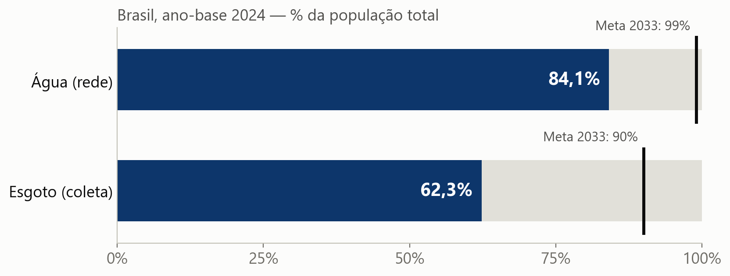
asset.dev · Saneamento e valor
02 / 9
O PROBLEMA
O Brasil ainda precisa investir muito, sobretudo em esgoto
Quem financia e quem é remunerado por esse investimento define o retorno do acionista.
População total com rede coletora (SINISA, ano-base 2024). Coletar não é tratar: do esgoto gerado, só 51,8% é tratado; do coletado, 85,2%.
Coletar ≠ tratar: só 51,8% do esgoto gerado recebe tratamento.
Fontes: Marco Legal do Saneamento (metas 2033) · SINISA — relatório de esgoto (base 2024) · SINISA — relatório de água (base 2024)
Notes:
O ponto de partida é o déficit. No ano-base de 2024, 84,1% da população tinha rede de água e só 62,3% tinha coleta de esgoto. O Marco Legal pede 99% e 90% até 2033. E coletar não é tratar: do esgoto gerado, apenas 51,8% é tratado. Fechar essa diferença exige muito investimento. Para o investidor, a pergunta não é se o setor vai investir, porque vai. A pergunta é se esse investimento será remunerado pela tarifa a uma taxa que pague o custo do capital.

Slide 3
asset.dev · Saneamento e valor
03 / 9
SWOT DO SETOR
A demanda não é o risco; regulação e custo de capital são
Forças, fraquezas, oportunidades e ameaças — e o efeito de cada uma na tese.
Forças
Fraquezas
• Serviço essencial, demanda estável
• Contratos longos: Sabesp até 2060, Sanepar até 2048
• Perdas de 39,5% da água distribuída no país
• Capital intensivo: Sabesp investiu R$ 13,7 bi em 2025
→ Previsibilidade sustenta valuation de longo prazo — se a regulação for estável.
→ Retorno depende de o investimento ser reconhecido na tarifa.
Oportunidades
Ameaças
• Expansão do esgoto até as metas de 2033
• Eficiência: perdas, energia, medição
• Juros reais altos: NTN-B a 7,88%
• Intervenção: precatório 100% aos usuários; reajuste de 2,5% vs IPCA 4,26%
→ Cria valor só onde a remuneração supera o custo de capital (Copasa: R$ 1,04 por R$ 1).
→ É o principal risco da tese na Sanepar — vira gatilho de revisão.
Fontes: Banco Central — séries de IPCA/Selic · CVM — DFP 2025 · SINISA — relatório de água (base 2024) · Sabesp — Ambiente regulatório (RI) · …
Notes:
Na SWOT, a força é a previsibilidade: serviço essencial e contratos longos, como o da Sabesp até 2060 e o da Sanepar até 2048. A fraqueza é a intensidade de capital e as perdas: o país perde 39,5% da água na distribuição, e só a Sabesp desembolsou R$ 13,7 bi em investimentos em 2025. A oportunidade é a expansão do esgoto e a eficiência, mas ela só cria valor quando a remuneração regulatória supera o custo de capital. A ameaça é dupla: juros reais altos, com a NTN-B a 7,88%, e a intervenção do regulador. No Paraná, a Agepar mandou devolver todo o precatório aos usuários e homologou reajuste de 2,5%, abaixo da inflação de 4,26% do ano anterior. Conclusão da SWOT: a demanda não é o risco; regulação e custo de capital são. Navarro, o que muda daqui para frente?

Slide 4
asset.dev · Saneamento e valor
04 / 9
MÉDIO PRAZO
Três forças mudam o retorno até o fim da década
Regulação define quanto cada real investido rende; competição e tecnologia definem quem executa melhor.
Regulação
Competição
Tecnologia
Copasa: WACC regulatório de 9,79% real pós-impostos, com reconhecimento anual de investimentos. Sanepar: 8,08%. Sabesp: base de ativos com reajuste anual e WACC regulatório de 7,86% fixo no contrato até 2029.
Canal: Define quanto cada real investido rende. Acima do custo de capital, crescer cria valor; abaixo, destrói.
A Aegea venceu a concessão do Pará com compromisso de R$ 15,0 bi em 99 municípios. A Copasa foi desestatizada em junho de 2026, com a Equatorial como investidora de referência (30,08% do capital).
Canal: Disputa por concessões e por capital: quem capta mais barato e executa melhor ganha espaço.
A Copasa reduziu o índice de perdas em 2,6 p.p. em doze meses. A Sabesp contratou 186 MWm de autoprodução de energia.
Canal: Reduz custo (energia, químicos, água perdida); o efeito no caixa depende de quanto a empresa retém.
Fontes: Aegea — concessão do Pará (14/04/2025) · Copasa — Fato relevante — preço da oferta secundária e investidor de referência · Copasa — Release de resultados 2T26 · Sabesp — Demonstrações financeiras 2025 · …
Notes:
Vemos três forças no médio prazo. Primeiro, a regulação: a Copasa teve o WACC regulatório elevado para 9,79% real, com reconhecimento anual dos investimentos, e a Sanepar segue a 8,08%. Isso define quanto cada real investido rende. Segundo, a competição por concessões e por capital: a Aegea venceu o Pará com compromisso de R$ 15,0 bi, e a Copasa foi desestatizada em junho, com a Equatorial como investidora de referência. Terceiro, tecnologia e eficiência: a Copasa reduziu o índice de perdas em 2,6 p.p. em doze meses, e a Sabesp contratou 186 MWm de energia própria. Quem combinar regulação estável, capital barato e boa execução captura o ciclo. Michel, como isso entra na matriz ESG?

Slide 5
asset.dev · Saneamento e valor
05 / 9
MATRIZ ESG
Cada indicador ESG precisa chegar ao caixa
Sem nota sintética: definições e períodos diferem; cada linha mostra o canal para o caixa.
Fator | Sanepar | Sabesp | Copasa | Canal para o caixa
Eficiência hídrica (perdas) | 216,3 L/ligação/dia — LTM jun/26 | 262,0 L/ligação/dia — IPGR 2024 (anual) | 233,6 L/ligação/dia — LTM jun/26; COPASA+Patos | Custos de energia/químicos e capex de redução de perdas
Esgoto e expansão | 82,9% — IARCE urbano; 100% do coletado tratado | R$ 13,7 bi — Universalização URAE-1 até 2029 (Fator U) | 80,1% — Cobertura de esgoto jun/26 | Receita regulada e capex: investimento entra na base remunerada
Resiliência e energia | R$ 460,7 mi — Despesa de energia água 2024 | R$ 1,2 bi — Autoprodução contratada | R$ 552,2 mi — Despesa de energia água 2024 | Custo e continuidade
Acesso e capacidade de pagar | 1,89% — Evasão de receitas jun/26 | −1,8% — Tarifa social: efeito mix −1,8% na receita 2025 | lacuna — Indicador comparável não obtido (lacuna) | Arrecadação e equilíbrio tarifário
Governança e regulação | 8,08% — Controle estadual; precatório destinado 100% aos usuários | 7,86% — Controle privado; contrato URAE-1, WACC fixo até 2029 | 9,79% — 3ª RTP; desestatizada em jun/2026 (Equatorial investidora de referência) | Quem retém o ganho: remuneração regulatória, obrigações e risco de intervenção
Fontes: CVM — DFP 2025 · CVM — ITR 2026 · Copasa — Fato relevante — preço da oferta secundária e investidor de referência · Copasa — Release de resultados 2T26 · …
Notes:
Nossa matriz liga cinco fatores ESG ao caixa e não dá nota sintética, porque as empresas medem coisas diferentes. Em perdas, a Sanepar registra 216,3 L/ligação/dia, a Copasa 233,6 L/ligação/dia e a Sabesp 262,0 L/ligação/dia; períodos e definições diferem, então não fazemos ranking. Perdas chegam ao caixa pelo custo de energia, químicos e manutenção. Em esgoto, a Sanepar atende 82,9% da área urbana e trata 100% do que coleta; a Copasa tem 80,1% de cobertura. Aqui o canal é o investimento remunerado. Em resiliência, olhamos energia e continuidade do serviço. Em acesso, a tarifa social reduziu a receita da Sabesp em −1,8% pelo efeito mix, e a evasão de receita da Sanepar é de 1,89%. Em governança, a pergunta é quem fica com o ganho: na Sanepar, o passivo do precatório era R$ 4,4 bi em junho. A matriz não é uma coleção de selos: cada linha diz por onde o ESG mexe no caixa.

Slide 6
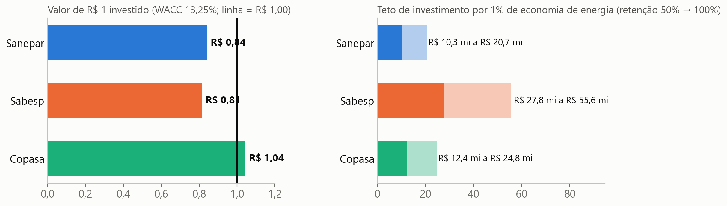
asset.dev · Saneamento e valor
06 / 9
DO ESG AO VALOR
Investir só cria valor se a tarifa remunerar acima do custo de capital
Quanto vale cada R$ 1 investido em expansão, ao nosso custo de capital, e um teste de eficiência energética.
Sensibilidade de energia: reduzir 1% da despesa de energia da água da Sanepar justifica investir até R$ 10,3 mi–R$ 20,7 mi (retenção 50–100%).
Fontes: Tesouro Nacional — taxas de 30/10/2026
Notes:
Quantificamos o elo mais importante: quanto vale cada real investido em expansão. Se o regulador remunera esse investimento acima do custo de capital, ele cria valor; abaixo, destrói. Ao nosso custo de capital de 13,25%, cada real investido vale R$ 1,04 na Copasa, R$ 0,84 na Sanepar e R$ 0,81 na Sabesp. Isso entra direto no valuation. Também testamos uma alavanca operacional: reduzir em 1% a conta de energia da água da Sanepar justificaria investir até R$ 10,3 mi ou R$ 20,7 mi, conforme a parte do ganho que fica com a empresa. É uma sensibilidade, não uma economia já realizada, e por isso não a somamos ao caso-base.

Slide 7
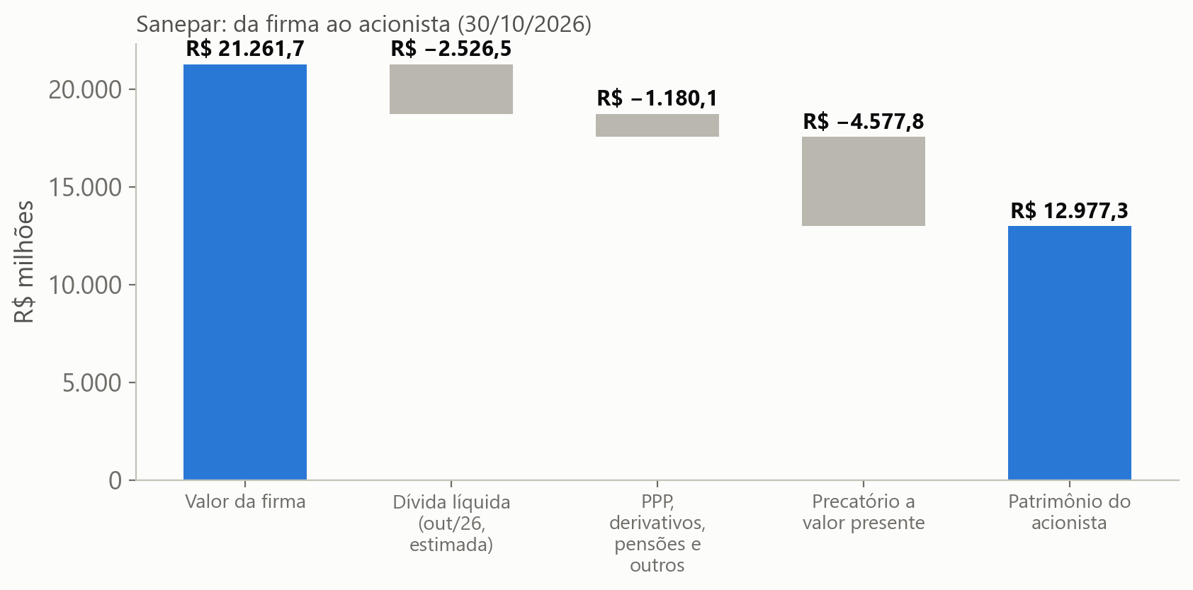
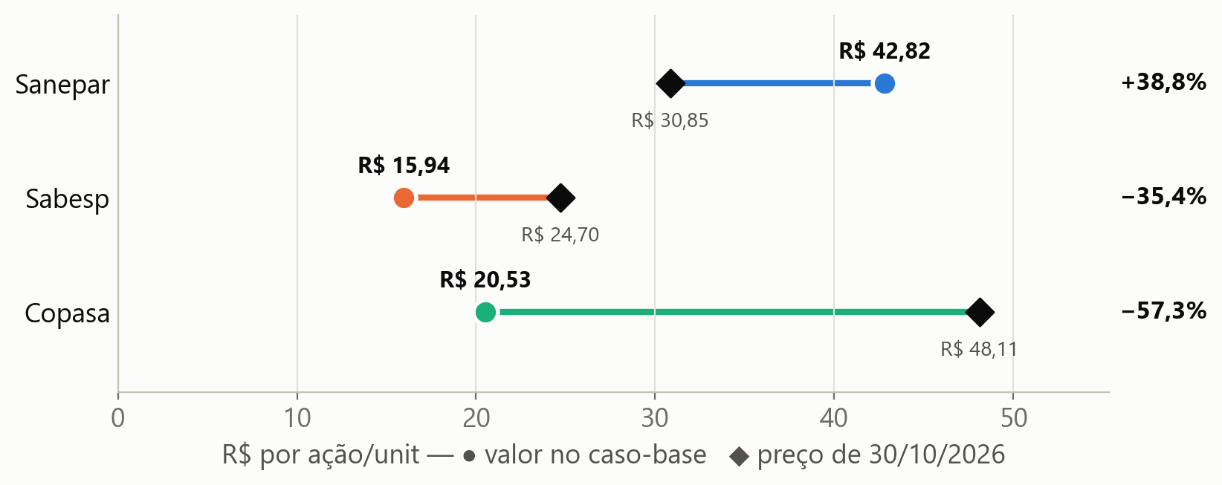
asset.dev · Saneamento e valor
07 / 9
VALUATION
Só a Sanepar fica acima do preço, em toda a grade testada
Do valor da firma ao acionista (esquerda) e valor contra preço nas três empresas (direita).
WACC implícito no preço: Sanepar 14,92%, Sabesp 11,42%, Copasa 10,8% — contra 13,25% proposto.
FCFF com vínculo capex→base remunerada: EBIT de 2025 define a base implícita; capex entra na remuneração com defasagem de 2 anos; desconto a 13,25% (CAPM local com NTN-B 7,88%).
Fontes: CVM — DFP 2025 · Cotação de fechamento 30/10/2026 — CSMG3 · Cotação de fechamento 30/10/2026 — SAPR11 · Cotação de fechamento 30/10/2026 — SBSP3 · …
Notes:
Como chegamos ao valor? Projetamos o fluxo de caixa livre das três empresas até 2035, com o investimento entrando na base remunerada depois de 2 anos, e descontamos a 13,25%, um custo de capital construído a partir da NTN-B de 7,88% real. Do valor da firma, tiramos a dívida estimada para outubro, os outros compromissos e, na Sanepar, o precatório inteiro a valor presente: R$ 4,6 bi. O que sobra é do acionista.
O resultado: a Sanepar vale R$ 42,82 por unit contra R$ 30,85 no mercado. Sabesp e Copasa ficam abaixo do preço: R$ 15,94 contra R$ 24,70, e R$ 20,53 contra R$ 48,11. Outro jeito de ver: o preço da Sanepar embute um custo de capital de 14,92%, bem acima do nosso. E ela fica acima do preço em todas as combinações de custo de capital e crescimento que testamos. Navarro, o que pode dar errado?

Slide 8
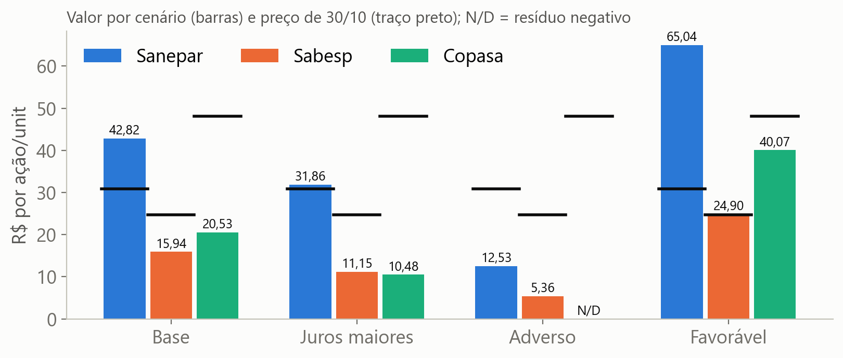
asset.dev · Saneamento e valor
08 / 9
RISCOS E GATILHOS
O risco da tese é regulatório; três gatilhos dizem quando revisar
Valores condicionais do modelo, não previsões de preço. Sem probabilidades atribuídas.
⚠ Regulação — monitorar
Limite: Segundo reajuste abaixo do IPCA (maio/2027) ou WACC regulatório < 8,08%
Quando: Anual (reajuste de maio) e a cada decisão da Agepar · Ação: Recalcular o caso adverso; sair se valor < preço
⚠ Execução e precatório — monitorar
Limite: Desvio > 10% por dois trimestres ou PV do precatório > R$ 4.577,8 mi
Quando: Trimestral — próximo ITR em 12/11/2026 · Ação: Rever a posição
⚠ Juros — monitorar
Limite: Acima de 9,74% (hoje 7,88%)
Quando: Diário · Ação: Suspender compras e recalcular
Fontes: Cotação de fechamento 30/10/2026 — CSMG3 · Cotação de fechamento 30/10/2026 — SAPR11 · Cotação de fechamento 30/10/2026 — SBSP3 · Sabesp — Apresentação institucional (fev/2025) · …
Notes:
Testamos quatro cenários. No base, a Sanepar vale R$ 42,82. Com juros mais altos, cai para R$ 31,86, perto do preço. Com pior execução e regulação, vai a R$ 12,53: esse é o risco real da tese. No favorável, chega a R$ 65,04. Por isso definimos três gatilhos. Regulação: se o reajuste de 2027 também ficar abaixo da inflação, refazemos a conta e saímos se o valor cair abaixo do preço. Execução: investimento desviando mais de dez por cento do plano por dois trimestres; a primeira leitura é o resultado de 12 de novembro. Juros: NTN-B acima de 9,74% elimina o potencial e suspende as compras.

Slide 9
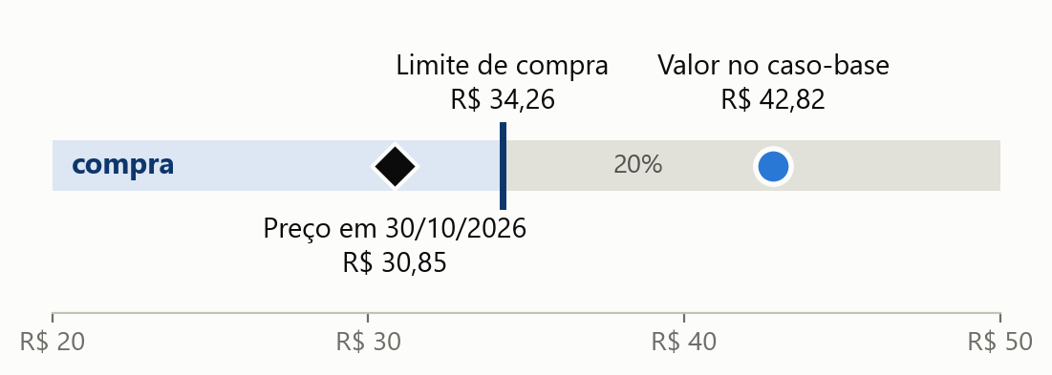
asset.dev · Saneamento e valor
Proposta — decisão do grupo (H09) pendente
09 / 9
DECISÃO
Nossa proposta: Sanepar, com preço e gatilhos
Proposta do agente para adoção pelo grupo (H09).
Sanepar, com preço e gatilhos
Decisão: Comprar SAPR11 somente abaixo de R$ 34,26 por unit
Por quê: Valor-base R$ 42,82 contra preço R$ 30,85, com o precatório inteiro já deduzido
Não comprar: Sabesp e Copasa: preço acima do valor no caso-base
Revisar quando: Regulação, execução ou juros cruzarem os limites dos três gatilhos
Valor-base R$ 42,82 contra preço R$ 30,85, com o precatório inteiro já deduzido
FAIXA DE COMPRA DA UNIT (R$)
GATILHOS QUE REABREM A DECISÃO
⚠ Regulação: Segundo reajuste abaixo do IPCA (maio/2027) ou WACC regulatório < 8,08%
⚠ Execução e precatório: Desvio > 10% por dois trimestres ou PV do precatório > R$ 4.577,8 mi
⚠ Juros: Acima de 9,74% (hoje 7,88%)
Fontes: Cotação de fechamento 30/10/2026 — SAPR11 · Sanepar — Fato relevante de 23/06/2026 · Sanepar — ITR 2T26 (notas) · Tesouro Nacional — taxas de 30/10/2026
Notes:
Rodrigo: Nossa proposta é Sanepar, compra condicionada abaixo de R$ 34,26. Lorenzo: O setor precisa investir, e o investimento só vale quando é bem remunerado. Michel: ESG entra no valor pela base remunerada, não por selo. Navarro: E revisamos a tese quando regulação, execução ou juros mudam. Todos: Esse é o nosso processo de investimento.

